Slide 1





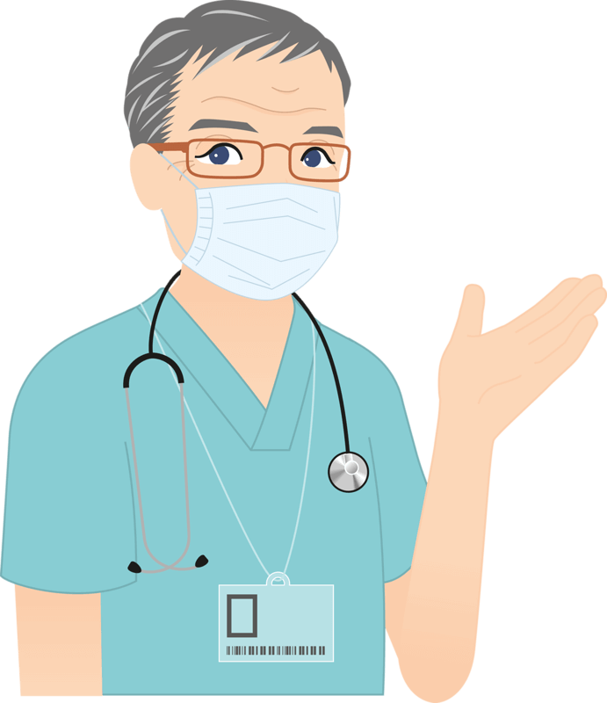

CORONA
ncov
2020

Slide 2

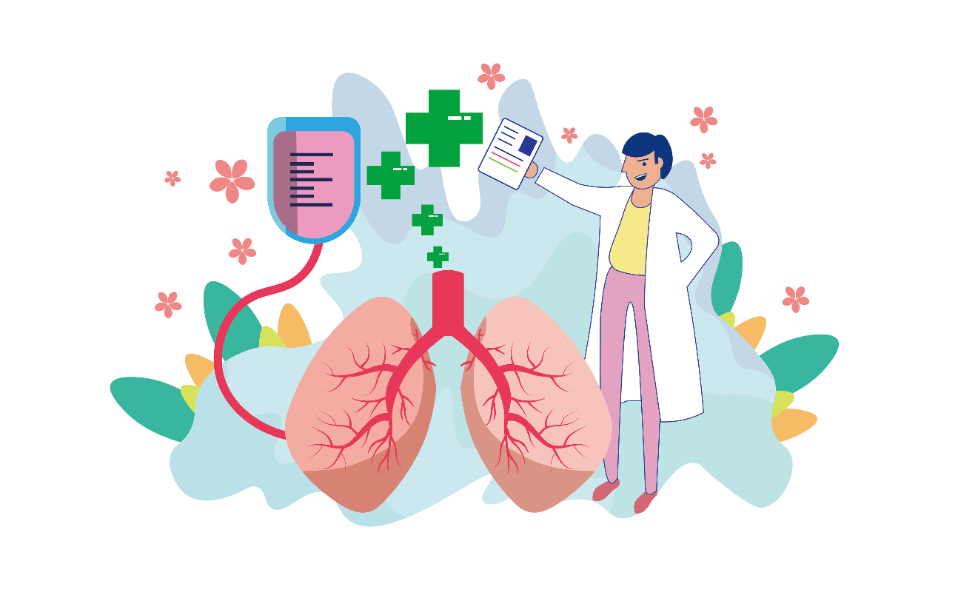

01
什么是冠状病毒
目录
02
感染患者的临床表现
CONTENTS
03
此次疫情的病例特点
04
如何预防新型冠状病毒感染

Slide 3


PART 01
什么是冠状病毒

Slide 4


什么是冠状病毒
冠状病毒是自然界广泛存在的一类病毒，因形态在电镜下观察类似王冠而得名。目前为止发现，冠状病毒仅感染脊柱动物，可引起人和动物呼吸道、消化道和神经系统疾病。

Slide 5

什么是冠状病毒
除本次发现的新型冠状病毒（WHO已命名为“2019-nCOV”，即2019新型冠状病毒）外，已知感染人的还有6种。
其中4种致病性较低，另外两种是我们熟知的SARS冠状病毒和MERS冠状病毒。

Slide 6

什么是冠状病毒
但这次发现的新型冠状病毒与SARS冠病毒和MERS冠状病毒有很大不同。新型冠状病毒虽然是SARS近亲，但还未表现出SARS那么可怕的特性，因此，不必为此感到恐慌。

Slide 7
PART 02
感染患者的临床表现

Slide 8
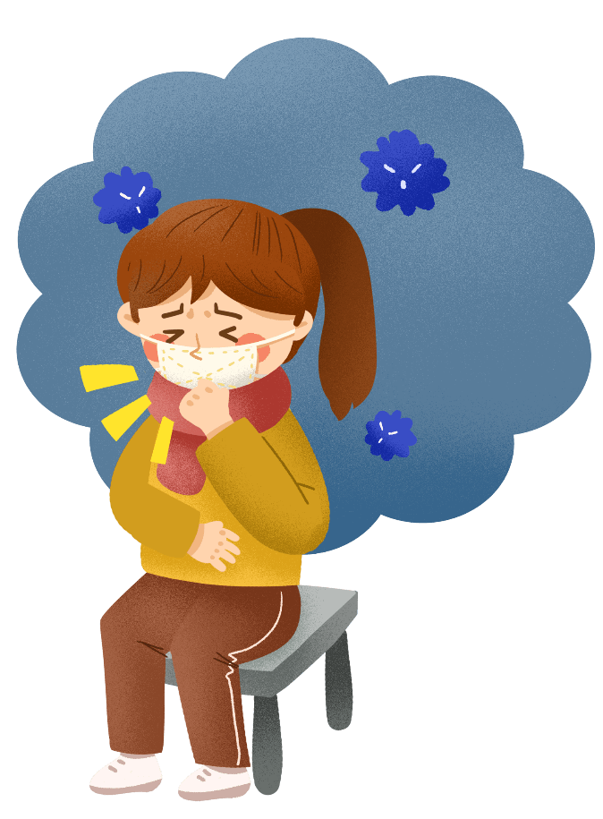

感染患者的临床表现
发热
乏力
干咳
一般症状包括发热、乏力、干咳、逐渐出现呼吸困难等，部分患者起病症状轻微，可无发热。严重者可出现急性呼吸窘迫综合征、脓毒症休克、难以纠正的代谢性酸中毒、出凝血功能障碍等。多数患者症状为轻、中度，预后良好，少数患者病情危重，甚至死亡。

Slide 9
PART 03
此次疫情的病例特点

Slide 10

此次疫情的病例特点
患者年龄集中在 40~60岁，并有低年龄儿童患者。
♥高危人群多为老年人、有基础病者及肥胖者。
♥危重症约占 15%。

Slide 11
PART 04
如何预防新型冠状病毒感染

Slide 12


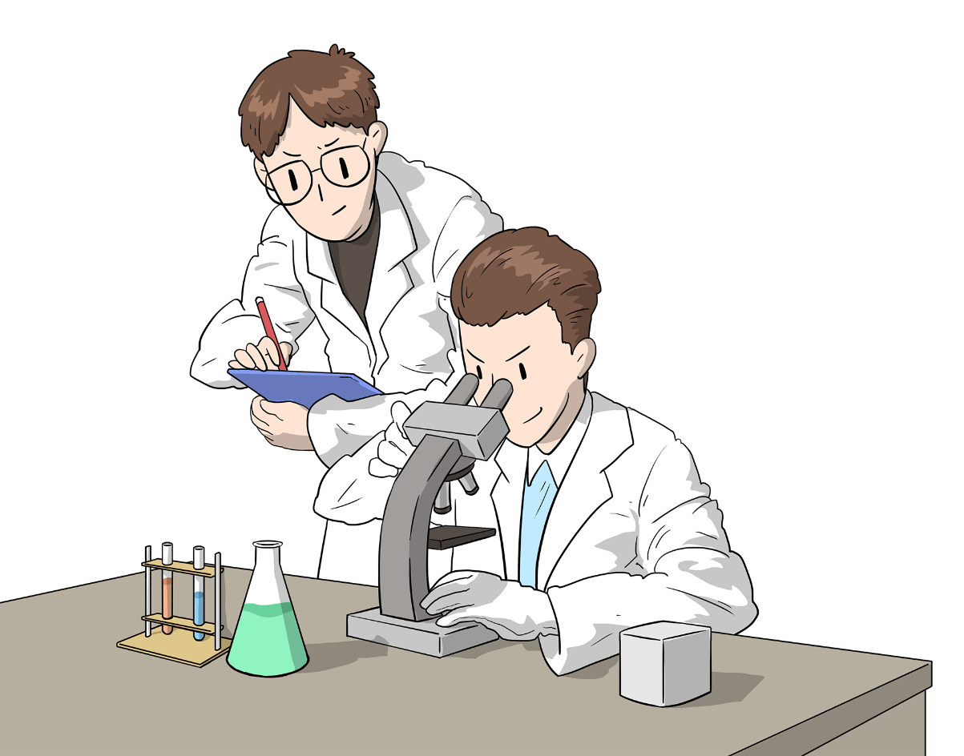

如何预防新型冠状病毒感染
增强卫生健康意识
加强锻炼
规律休息
提高自身免疫力
目前正处于呼吸道传染病高发季节，广大官兵要增强卫生健康意识，加强锻炼，规律休息，提高自身免疫力，避免到疫区出差。

Slide 13

如何预防新型冠状病毒感染
注意保持室内空气流通，尽量避免到封闭、空气不流通的公众场合和人员密集地方。部队避免集中组织集会，集中居住人员要做好自身防护。

Slide 14

如何预防新型冠状病毒感染
春节探亲途中乘坐交通工具要做好防护工作，春节返营后要加强体温监测，如有发热和其他呼吸道感染症状，特别是持续发热不退，及时到医疗机构就诊。

Slide 15
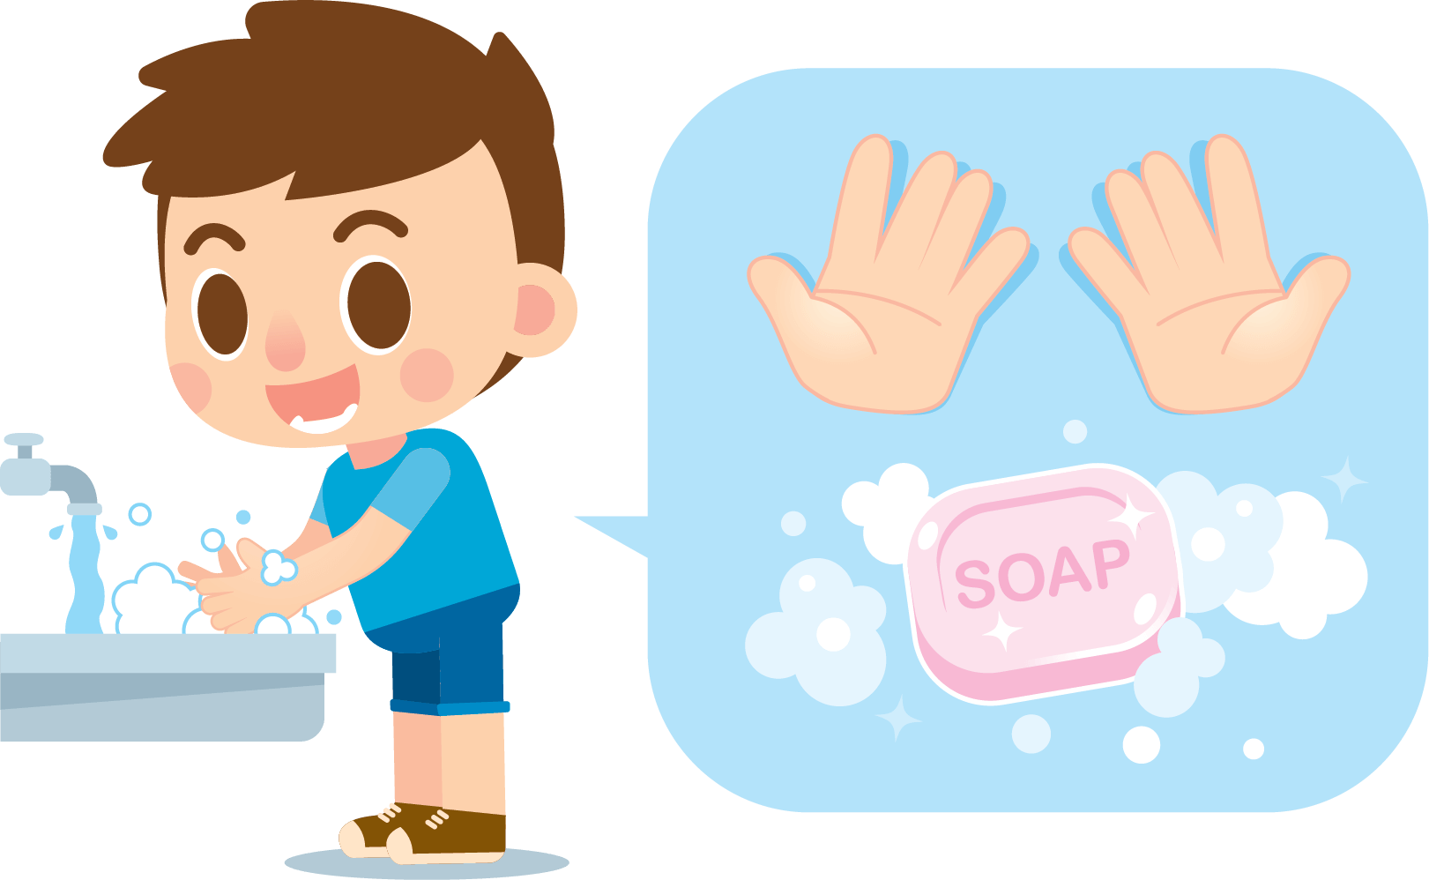
如何预防新型冠状病毒感染
勤洗手，强防护，注意手卫生
1
餐前便后、外出回家、接触垃圾、抚摸动物后，要记得洗手。洗手时，要注意流动水和使用肥皂（皂液）洗手，揉搓时间不少于15秒。

Slide 16
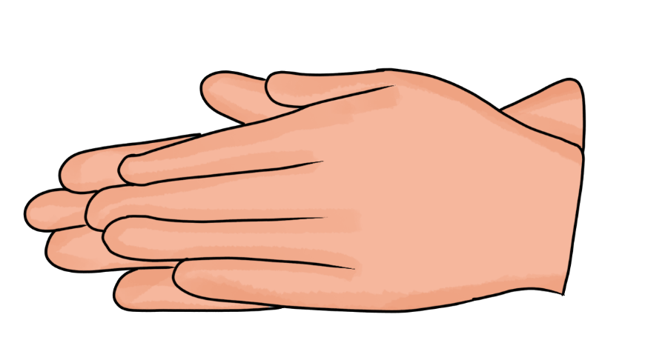
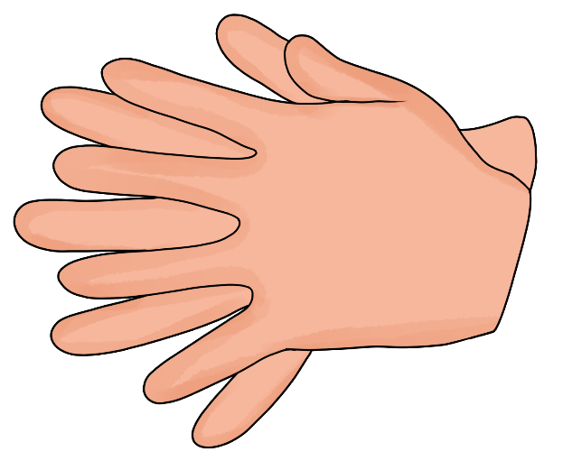
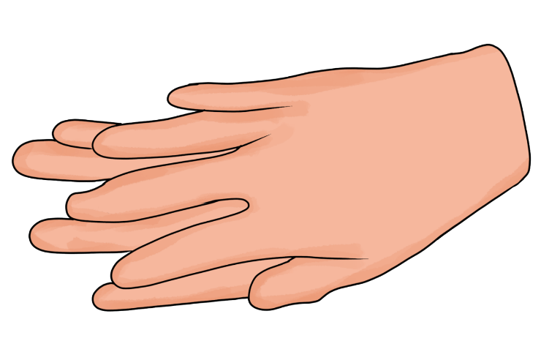
如何预防新型冠状病毒感染
第一步
第二步
第三步
双手掌心相对摩擦
双手掌心向下相叠，十指交叉，摩擦指缝和手背；双手位置交换
十指相握，相对摩擦指尖和甲沟

Slide 17

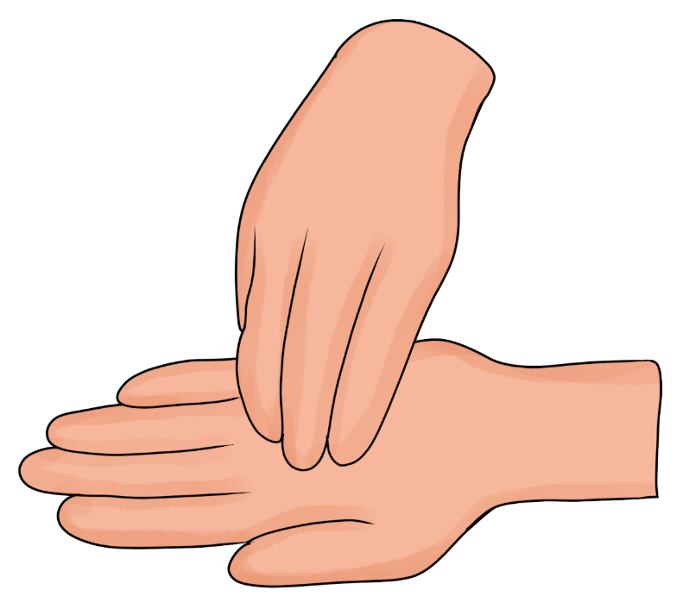

如何预防新型冠状病毒感染
第四步
第五步
第六步
一只手握对侧手拇指摩擦，再交换
弯曲手指关节，让指尖合拢后在另一手掌心旋转揉搓，然后换边。
一只手摩擦对侧手腕，再交换

Slide 18
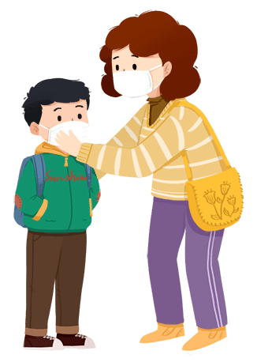
如何预防新型冠状病毒感染
正确佩戴口罩
2
戴口罩是阻断呼吸道分泌物传播的有效手段，选择医用外科口罩能很好地预防呼吸道疾病。一次性医用口罩佩戴时，要将折面完全展开，将嘴、鼻、下颌完全包住，然后压紧鼻夹，使口罩与面部完全贴合。

Slide 19
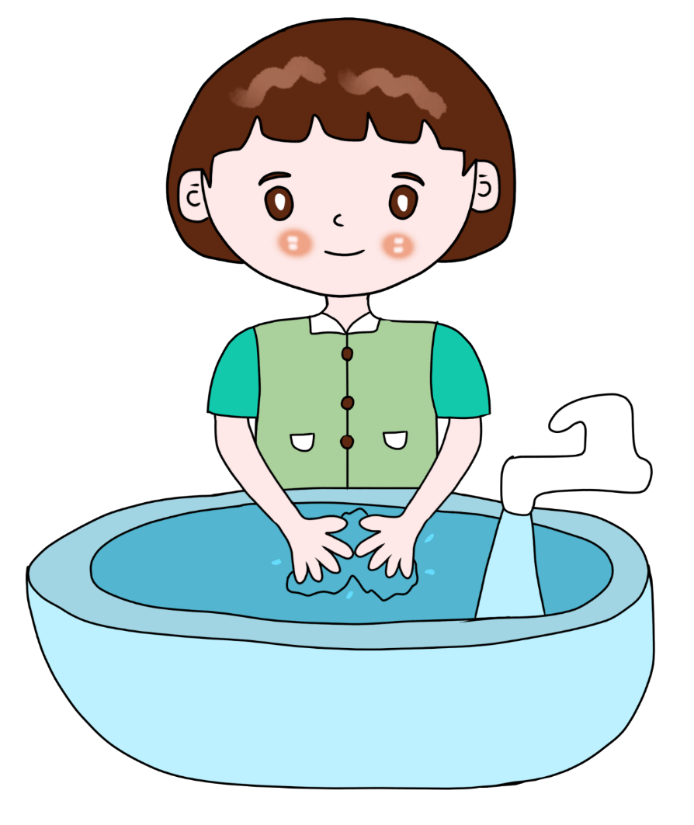
如何预防新型冠状病毒感染
如何正确佩戴口罩
戴口罩前应洗手，或者在戴口罩过程中避免手接触到口罩内侧面，减少口罩被污染的可能。分清口罩的内外、上下，浅色面为内，应该贴着嘴鼻，深色面朝外；金属条（鼻夹）一端是口罩的上方。不可戴反，更不能两面轮流戴。

Slide 20
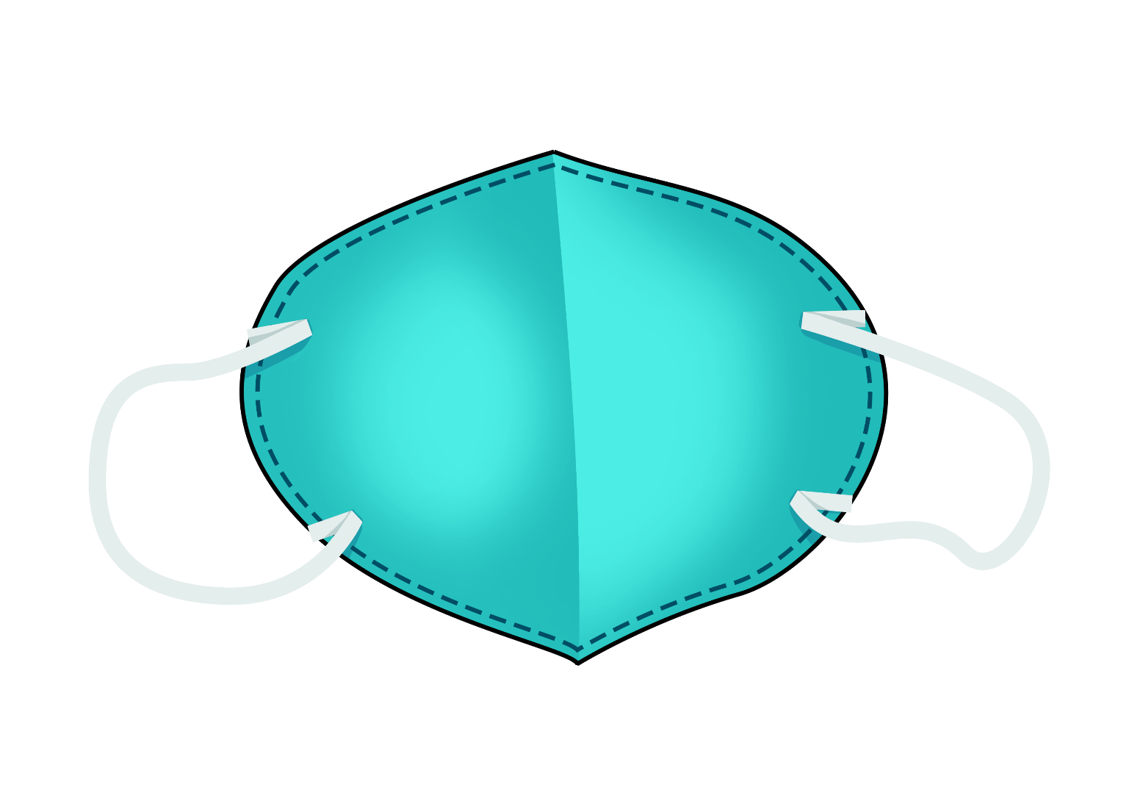
如何预防新型冠状病毒感染
如何正确佩戴口罩
如果去人员密集的公众场合，应佩戴医用外科口罩。照顾呼吸道感染患者时，应佩戴N95等医用防护口罩。需要注意的是，不管什么类型的口罩，防护效果都是有限的，需要定期更换。建议4小时更换一次，遇污染或潮湿，应及时更换。

Slide 21

如何预防新型冠状病毒感染
避免食源性感染
3
（1）保持清洁，熟食品交替处理的过程中注意洗手。
（2）使用器皿储存食物以避免生熟食物相互接触，
处理生食和熟食的刀具、砧板要分开，避免
交叉污染。
（3）生鲜、禽类、肉类、蛋类彻底烧熟煮透。

Slide 22

如何预防新型冠状病毒感染
避免食源性感染
3
（4）如何保持食物的安全温度
绝大多数微生物喜欢室温环境。熟食在室温下不得存放2小时以上；所有熟食和易腐烂的食物应及时冷藏（最好在5℃以下）。冰箱并不是保险箱，即使在冰箱中也不能过久储存食物。
（5）不吃过期变质食品
注意生产日期和保质期，并在规定时间内食用。打开时应注意有无腐败，变质。发现食品感官异常，请立即停止食用。
到生鲜市场采购接触动物和动物产品后，用肥皂和清水洗手。避免触摸眼、鼻、口；避免与生病的动物和变质的肉接触；避免与市场里的流动动物、垃圾废水接触。

Slide 23

如何预防新型冠状病毒感染
身边出现患者后，该采取何种措施？
4
1．集中居住官兵的隔离：
集中居住的官兵中出现发热、咳嗽等急性呼吸道症状时，采取单间隔离，日常用品专用，加强居室通风，环境表面清洁消毒。隔离期间限制人员探视，接触人员应佩戴N95口罩，以免通过呼吸飞沫传播。

Slide 24

如何预防新型冠状病毒感染
身边出现患者后，该采取何种措施？
4
2.家庭成员的隔离：
家庭成员中出现发热、咳嗽等急性呼吸道症状时，加强居室开窗通风，对其采取家庭隔离，隔离以分开吃、分开用、分开住、分开洗为重点，餐具每天洗刷后煮沸消毒，其他物品能煮沸的也可以进行消毒，煮沸时间为30分钟，不能煮沸消毒的，采取日光暴晒6小时。

Slide 25

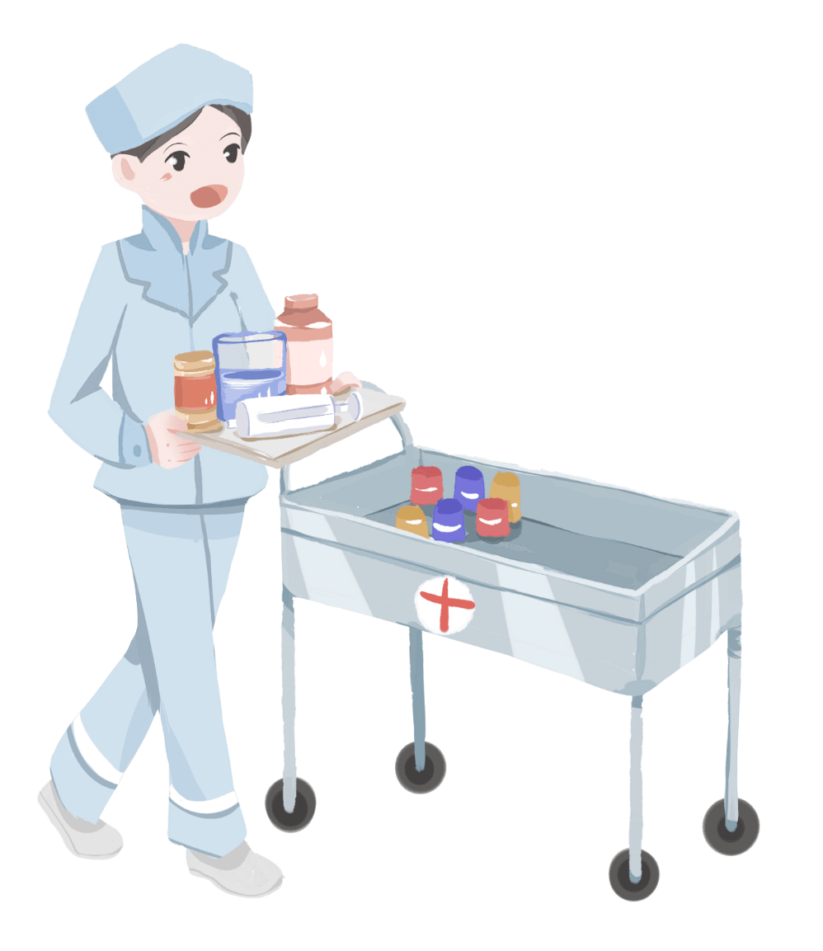
如何预防新型冠状病毒感染
什么情况下需要就诊？
5
出现发热（腋下体温≧ 37.3℃）、乏力、咳嗽（以干咳为主）等急性呼吸道感染症状，发病前2周内有武汉出行史。

Slide 26
感谢观看
班主任：某某某
班级：五三班

Slide 27

SƯU TẦM: ĐOÀN VĂN DOANH, NAM TRỰC, NAM ĐỊNH
LINK NHÓM DÀNH CHO GV BỘ MÔN VẬT LÝ TRAO ĐỔI TÀI LIỆU VÀ CHUYÊN MÔN CT 2018
https://www.facebook.com/groups/299257004355186

